Slide 1
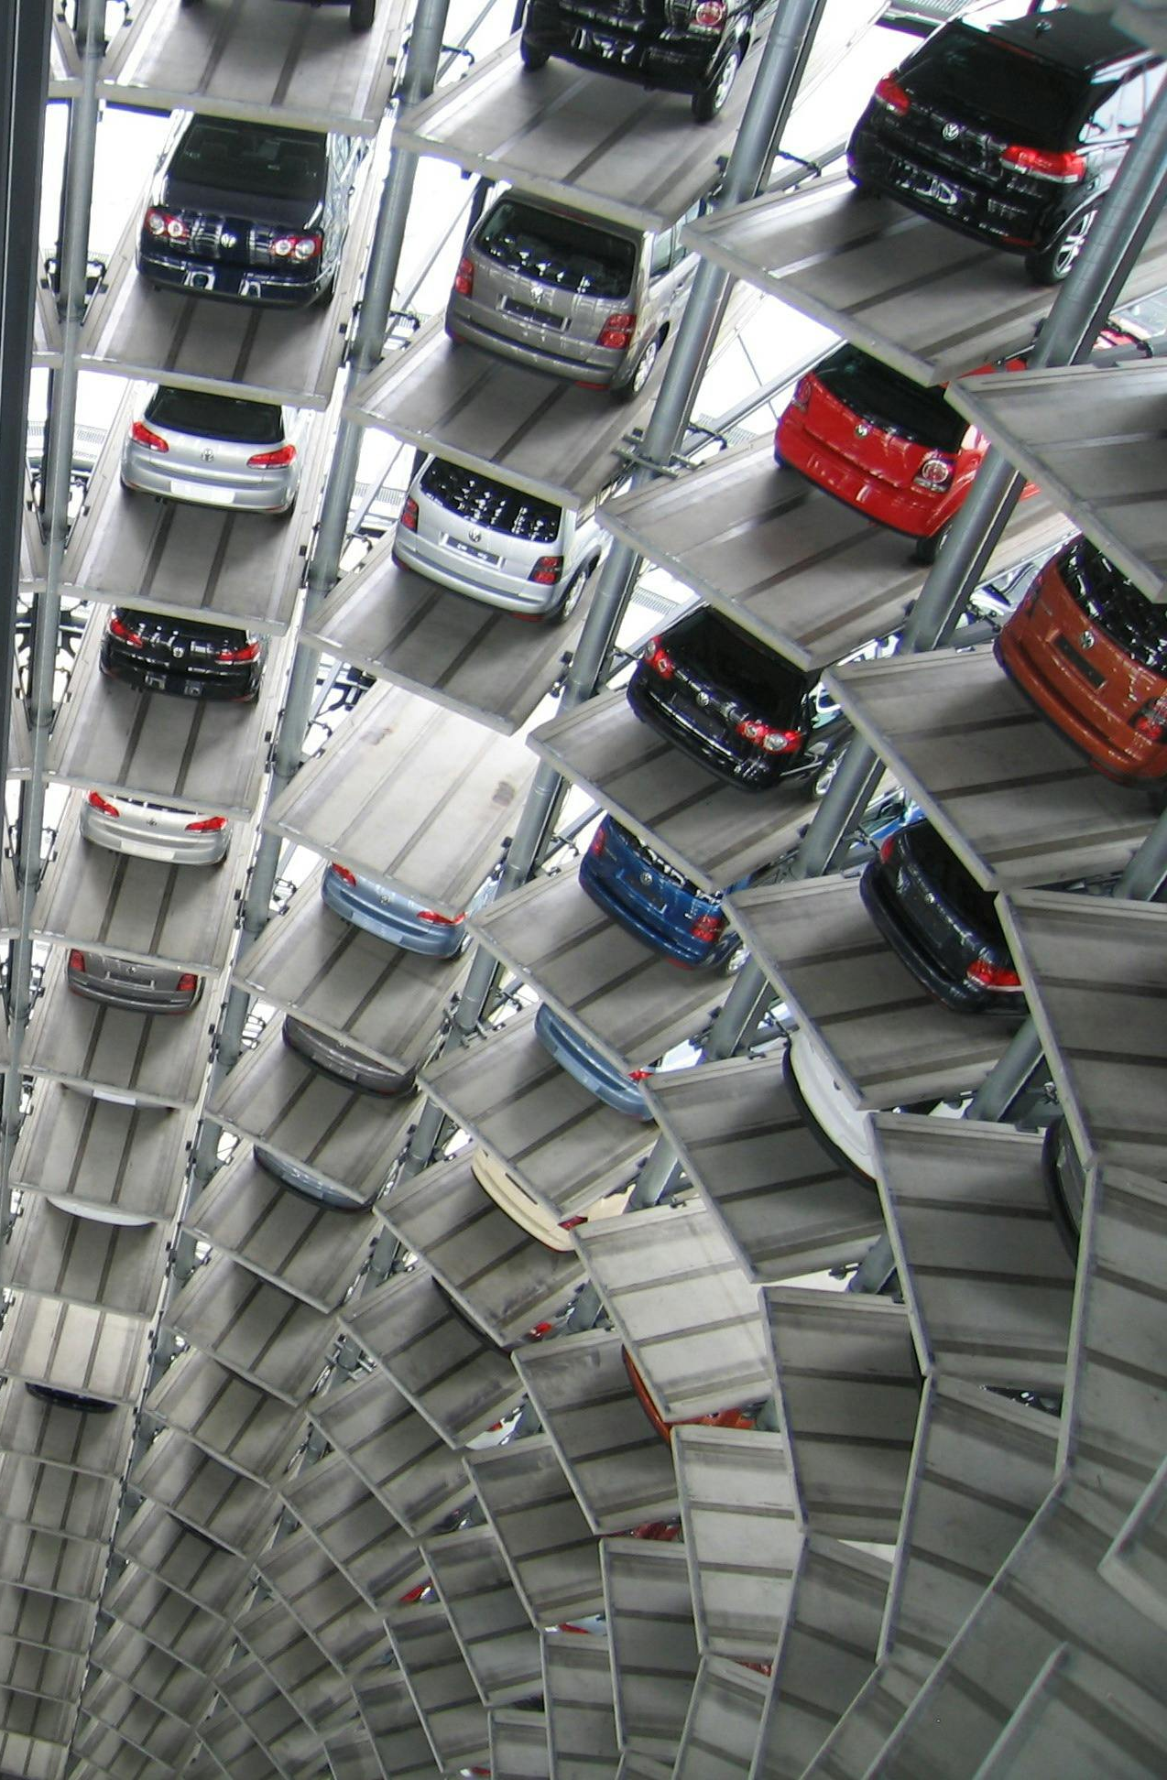

Apresentação
Matheus Jesus de Souza

Slide 2
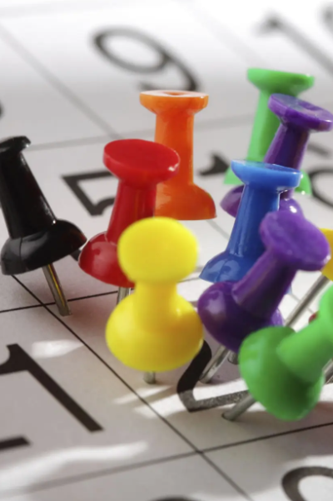
AGENDA
1. O QUE É O TEK-VEÍCULOS?
2. TECNOLOGIAS UTILIZADAS
3. MODELAGEM DE DADOS
3.1 MODELO LÓGICO
3.2 MODELO RELACIONAL
4. ENTIDADES
5. INSIGHTS
6. LINK DO FIGMA
7. LINK DO VÍDEO PITCH

Slide 3

TEK-VEÍCULOS
O QUE É?
2025
TEK-VEÍCULOS
3

Slide 4
O QUE É O TEK-VEÍCULOS?
O Tek-Veículos é uma plataforma desenvolvida exclusivamente para uso interno da Tek-System, com o objetivo de organizar e monitorar as visitas de colaboradores a clientes, com foco nos veículos utilizados para a locomoção. O sistema permite o registro completo de cada saída e entrada, incluindo horários, destinos, responsáveis e registro de abastecimentos, garantindo maior controle e segurança nas operações externas da empresa.
Além disso, o Tek-Veículos oferece funcionalidades como histórico de visitas, relatórios por cliente, colaborador ou período, e notificações para alertar sobre agendamentos ou atrasos, otimizando a gestão logística e o relacionamento com os clientes.

Slide 5

TECNOLOGIAS
QUAIS AS STACKS POR TRÁS
DO TEK-VEÍCULOS?

Slide 6


TECNOLOGIAS
O Tek-Veículos será desenvolvido em ambiente web e com tecnologias modernas como: Java (c/ Spring Boot), Vue.js, PostgreSQL e Docker, garantindo agilidade, segurança e facilidade de uso.
O sistema oferece uma experiência intuitiva, com uma interface clara e um funcionamento estável, permitindo que os usuários realizem suas atividades de forma simples e eficiente.
Essas tecnologias também facilitam a manutenção e atualização da plataforma, assegurando um serviço confiável e sempre disponível.

Slide 7
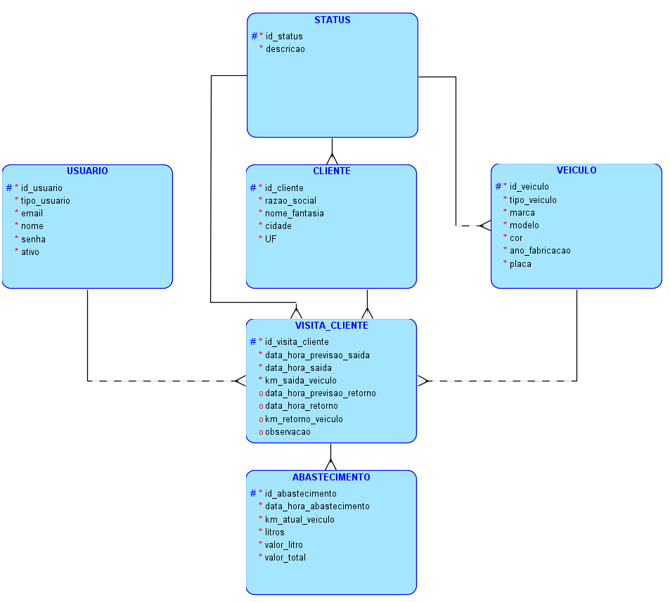
MODELAGEM DE DADOS LÓGICA

Slide 8
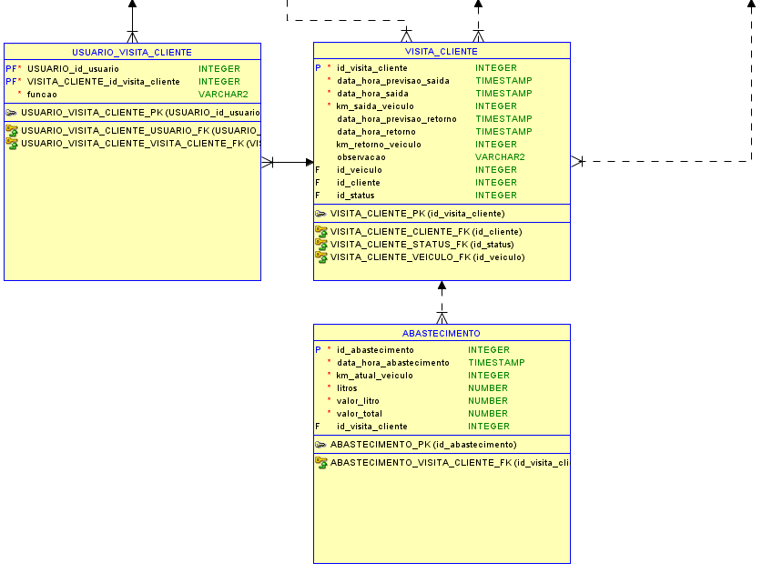
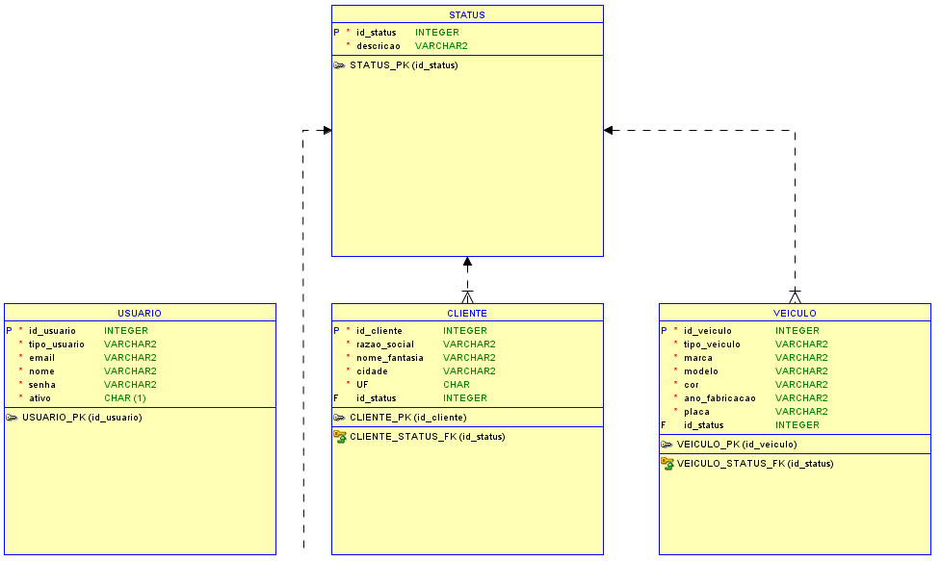
MODELAGEM DE DADOS RELACIONAL
Imagem dividida em duas partes para melhor visualização
Parte 01
Parte 02

Slide 9
entidades
Representam os objetos do mundo real que queremos modelar e armazenar informações em um banco de dados. Cada entidade é transformada em uma tabela, e cada instância dessa entidade vira uma linha (registro) na tabela.

Slide 10
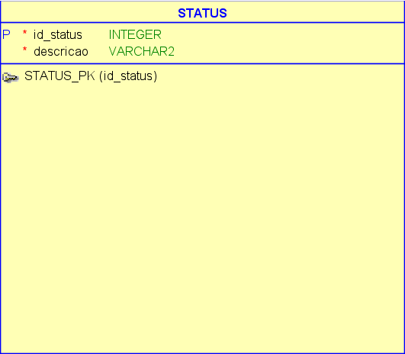
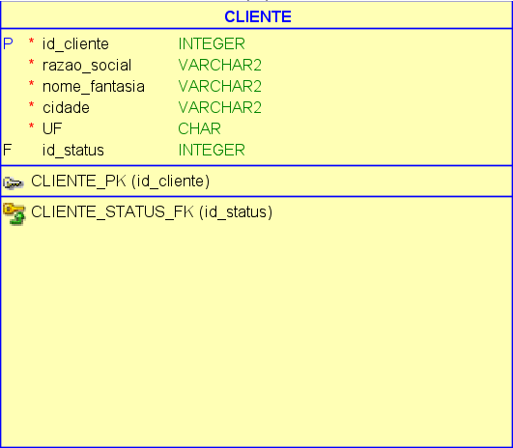
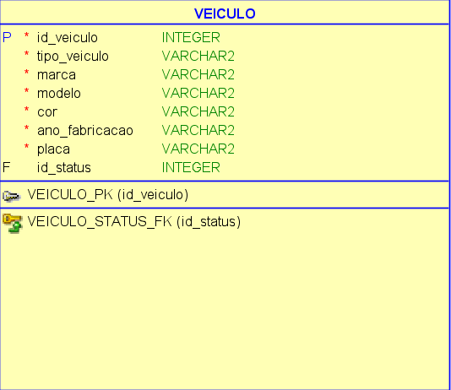
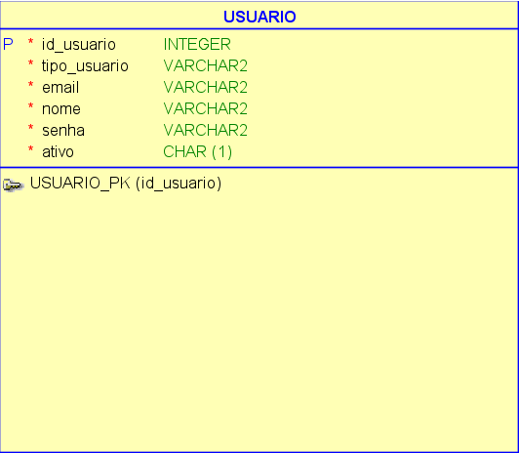
Entidades
Parte 01
Entidade: Status
Relacionamento: 1 : N
Objetivo: Representar os possíveis estados das entidades dentro do sistema (ativo, inativo, confirmado, rejeitado etc).
Entidade: Cliente
Relacionamento: 1 : N
Objetivo: Armazenar os dados dos clientes que serão visitados, como: ID, razão social, nome fantasia, cidade etc.
Entidade: Veículo
Relacionamento: 1 : N
Objetivo: Guardar informações sobre os veículos da empresa e que, consequentemente, são utilizados nas visitas.
Entidade: Usuário
Relacionamento: N : N
Objetivo: Representar os colaboradores que utilizam o sistema (administradores, gerentes e consultores).

Slide 11
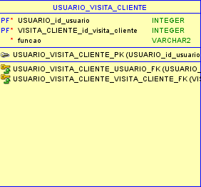
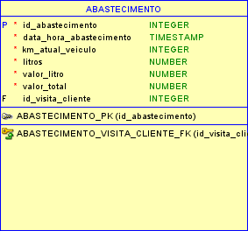
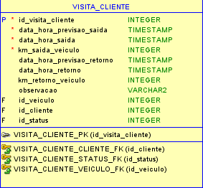
Entidades
Parte 02
Entidade: Usuário Visita Cliente
Relacionamento: N : N
Objetivo: Relacionar os usuários às visitas realizadas, indicando suas funções em cada visita.
Entidade: Abastecimento
Relacionamento: 1 : N
Objetivo: Registrar, caso haja, abastecimentos feitos durante as visitas, com valores, litros e horários.
Entidade: Visita Cliente
Relacionamento: N : N
Objetivo: Registrar os dados das visitas realizadas aos clientes.

Slide 12
insights
Notificações em tempo real
Ao registrar uma saída, retorno ou abastecimento, o sistema pode enviar alertas ou confirmações para os responsáveis. Isso melhora a comunicação entre equipes e garante que nenhuma ação passe despercebida.
Visualização de dados operacionais em dashboards
A aplicação pode oferecer gráficos e resumos visuais sobre número de visitas realizadas, consumo médio de combustível, tempo médio fora da empresa por usuário, entre outros — ajudando líderes a tomar decisões mais rápidas e embasadas.
Controle de permissões e segurança por tipo de usuário
Cada colaborador acessa apenas o que é relevante para sua função. Por exemplo, colaboradores acessam seus registros de visitas e abastecimentos; gestores acessam relatórios e cadastros completos etc.
Rastreamento de histórico de visitas por veículo e cliente
O sistema pode exibir o histórico completo de deslocamentos e atendimentos, permitindo que usuários vejam facilmente quando, onde e por quem cada cliente foi visitado — ótimo para auditoria e suporte.

Slide 13
Link do FIGMA:

Slide 14
Link do vídeo pitch:

